Slide 1

Лексика
Лексические нормы

Slide 2

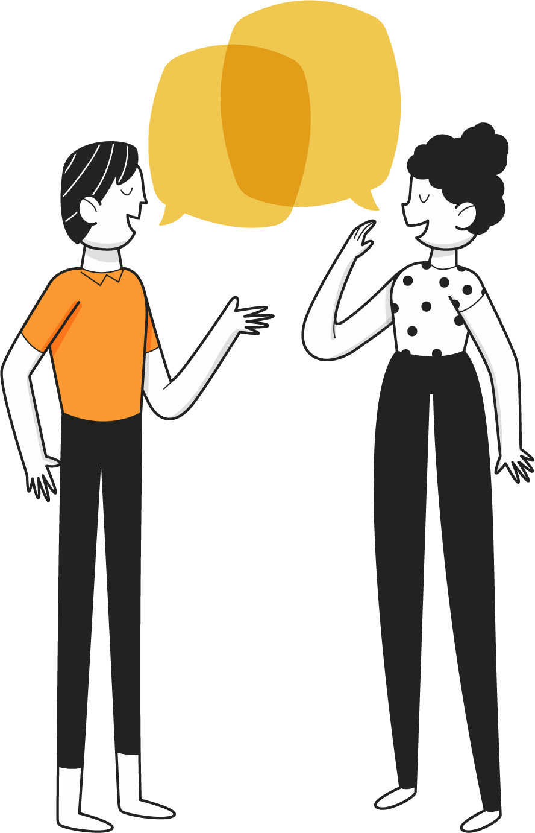
Что такое лексика?
Лексика (от греч. lexikos — «словесный, словарный») — это словарный состав языка, говора, а также определённая группа слов объединенных по какому-либо признаку( русская лексика, юридическая лексика, заимствованная лексика, устаревшая лексика).
Изучением лексики занимается лексикология
Лексикология (от греч. «logos» — «учение») — раздел науки о языке, изучающий лексику.

Slide 3
Разделы лексикологии
Лексикология включает в себя разделы, изучающие слова и словосочетания в разных аспектах.
Семантика – изучает смысловые значения единиц языка;
Фразеология – изучает устойчивые речевые обороты;
Этимология – изучает происхождение слов и выражений;
Ономастика – изучает имена собственные, в том числе имена и фамилии людей;
Лексикография – изучает теорию и практику составления словарей;
Ономасиология – разбирает процессы наименования в направлении от явления или предмета к слову, его обозначающему.

Slide 4
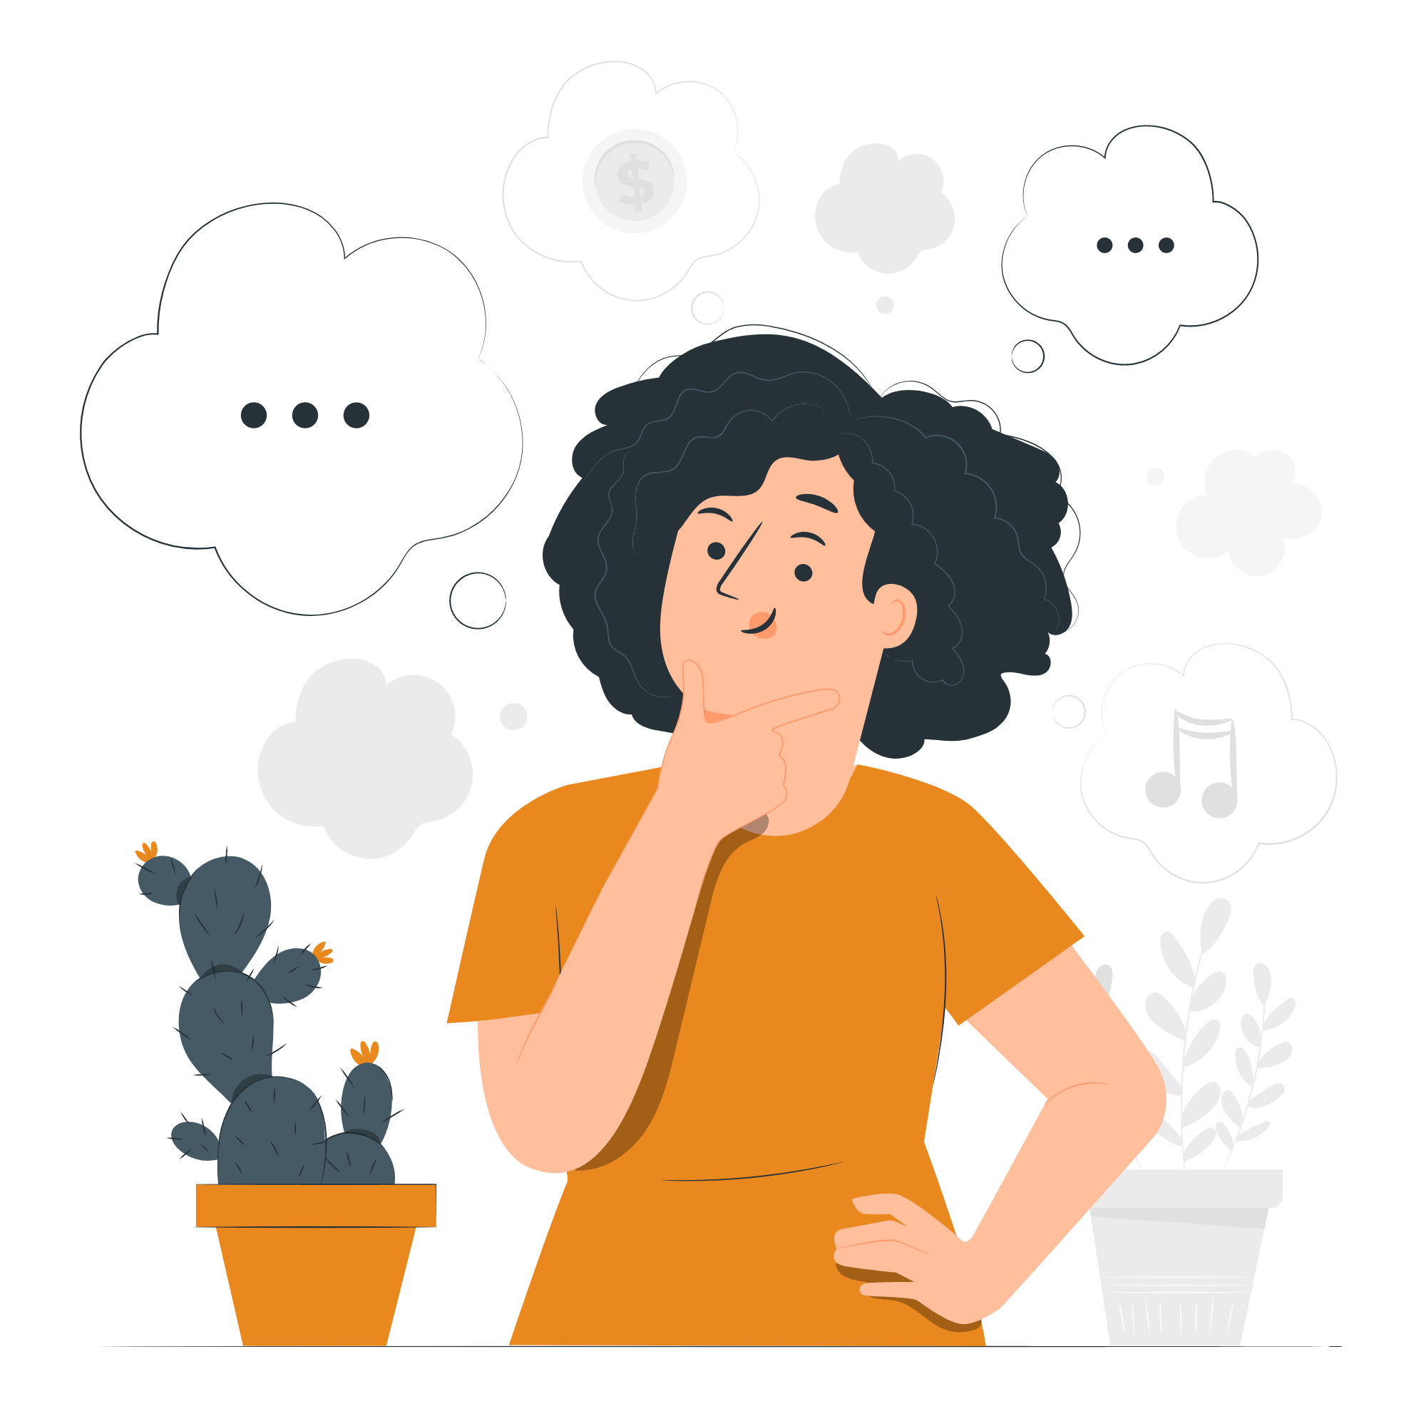
Слово – это важнейшая единица языка.
Назначение слова – называть(именовать) то, что существует во внешнем и внутреннем мире человека.
Слово называет не только всё, что мы делаем, видим, слышим, ощущаем, имеем, что понимаем, что затрагивает душу, но также и то, что существует в человеческом сознании, хранится в памяти, рисуется воображением.
Функции слова:
Коммуникативная - слово служит средством общения и сообщения;
Номинативная - слово служит наименованием предмета;
Эстетическая - слово служит средством художественной выразительности;

Slide 5
Лексическое значение
Лексическое значение – это смысловое содержание слова, одинаково понимаемое людьми, говорящими на данном языке.
Лексическое значение устанавливает связь между словом и называемым им предметом, явлением, действием, качеством, числом, отражает понятие.
Например:
Заблуждаться – неправильно думать, судить о чем-л., ошибаться в своих представлениях, суждениях;
Равноденствие – время, бывающее дважды в год, когда продолжительность дня и ночи одинакова.

Slide 6
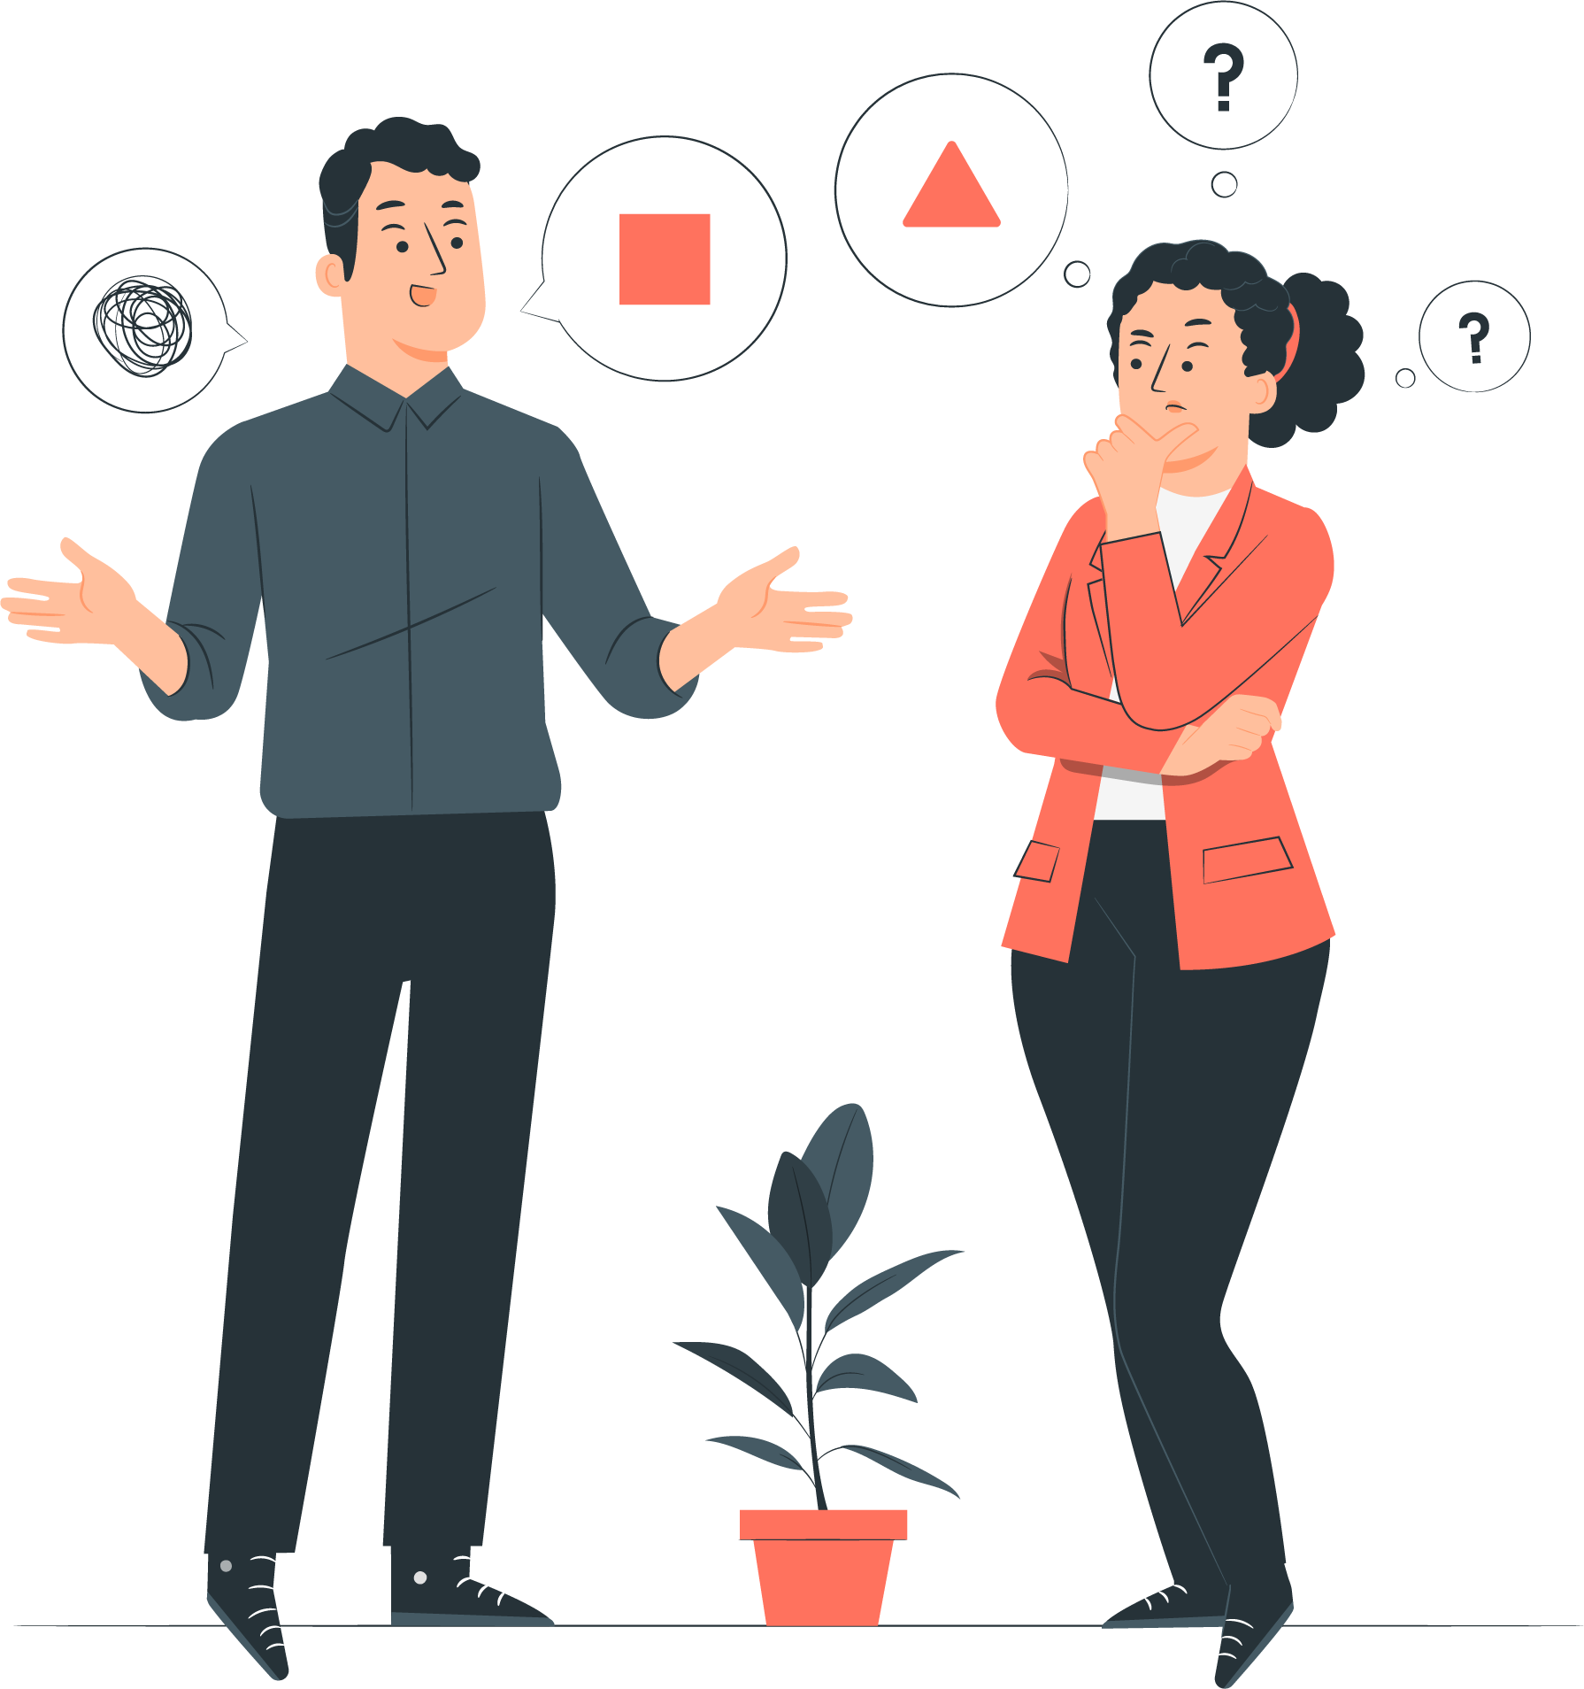
Однозначные и многозначные слова
Однозначные слова — слова, у которых есть только одно лексическое значение (сорока, инцидент, мечтать);
Многозначные слова — слова, у которых есть два и более лексических значения (нос, шляпка, аренда).

Slide 7
Прямое и производное(переносное) значение слова
Прямое значение слова — первичное значение многозначного слова, возникшее для называния чего-либо и служащее этому не посредственно.
Переносное значение слова — это вторичное, производное значение, возникающее на основе сходства предметов, их признаков и функций(каменное здание/каменное лицо).
Переносным значением обладают многозначные слова:
синее море — море пшеницы — море народу;
лёгкая ноша — легкая рука — легкая промышленность.

Slide 8
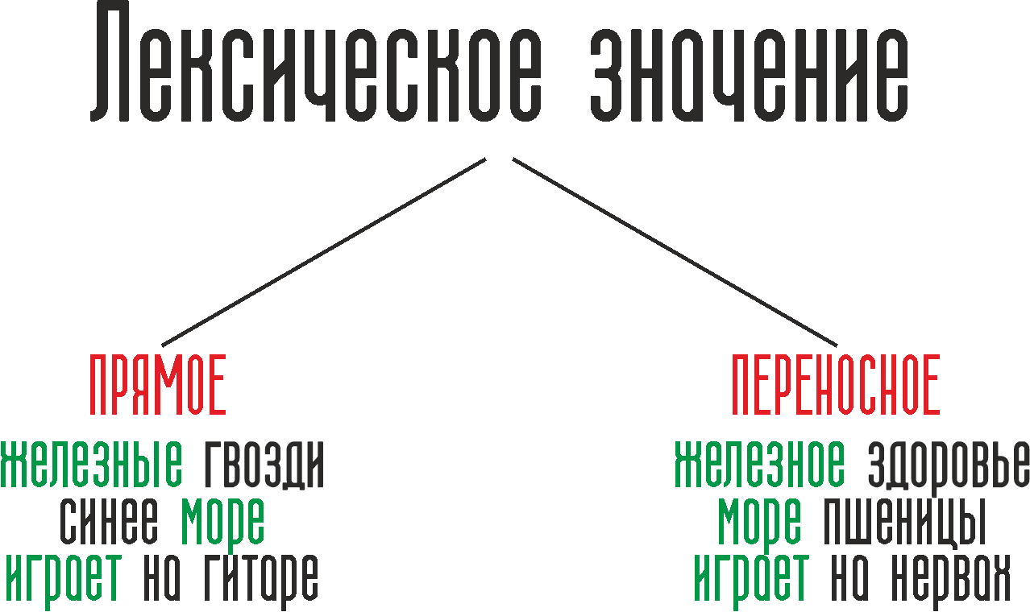

Slide 9
Метафора
Метафора (от греч. metaphora— «перенос») основывается на сходстве:
формы: туфли на платформе;
расположения: голова колонны;
цвета: изумрудная листва;
при олицетворении: зима злится;
при характеристике человеческого мира, духовный, интеллектуальной сферы через мир природы: безоблачная радость, тёплый приём, чувства кипят в душе.
Метафора предполагает скрытое сравнение, в ней есть нечто от загадки.

Slide 10
Метафора
Как найти метафору?
Для нахождения метафоры, следует найти точки соприкосновения двух предметов или явлений в чем-то, например:
руки как золото — золотые руки;
волосы как серебро — серебряные волосы.

Slide 11
Метафора
Найдите метафоры в стихотворении А.Блока «Летний вечер»
Последние лучи заката
Лежат на поле сжатой ржи.
Дремотой розовой объята
Трава некошеной межи.
Ни ветерка, ни крика птицы,
Над рощей — красный диск луны,
И замирает песня жницы
Среди вечерней тишины.
Забудь заботы и печали,
Умчись без цели на коне
В туман и в луговые дали,
Навстречу ночи и луне!
Последние лучи заката
Лежат на поле сжатой ржи.
Дремотой розовой объята
Трава некошеной межи.
Ни ветерка, ни крика птицы,
Над рощей — красный диск луны,
И замирает песня жницы
Среди вечерней тишины.
Забудь заботы и печали,
Умчись без цели на коне
В туман и в луговые дали,
Навстречу ночи и луне!
Ответ

Slide 12
Метонимия
Метонимия (от греч. metonymia— «переименование») — это перенос на основе смежности:
Ёмкость, сосуд, помещение — наименование того, что в них содержится, заключено.
Например: разлил стакан, класс притих;
Материал — изделие.
Например: на золоте едал, коллекция серебра;
Действие — результат или время, место его совершения.
Например: набор учащихся удачен, в обед ушёл;
Имя автора — название произведения, открытия, изобретения, прибора и т.п.
Например: посмотрели Репина, увлечён Достоевским, иллюстрации к Толстому.

Slide 13

Тропы
В языке художественной литературы метафора и метонимии являются тропами (от греч. tropos— «оборот»).
Тропы украшают речь уточняют и делают образными, яркими описание, характеристику.

Slide 14
Устаревшие и новые единицы лексики
Пассивному запасу относится слова, отдалённые от человека наших дней временем их существования, распространения. Это устаревшие слова — историзмы и архаизмы, а также новые слова — неологизмы.
Историзмы — называют предметы и явления, ушедшие в прошлое:
Вицмундир(«форменный фрак чиновника»), Юз (« буквапечатающий телеграфный аппарат»).
Архаизмы — собственно устаревшие слова. Для именования понятий, действий, явлений, ныне существующих и известных вместо них обычно используются синонимы, другие слова. с иным ударением, составом звуков: жалованье — зарплата, рыбарь — рыбак, югурт, ягурт — йогурт.

Slide 15
Устаревшие и новые единицы лексики
Неологизмы — это слова обладающие, ощутимой «свежестью» для носителей языка. Они появляются или при заимствовании, или в процессе словообразования, или при переосмыслении значений слов.
У каждой эпохи свои неологизмы: дисковод, инаугурация, пейджер, пейнтбол, сотовый( появились в конце XX века).

Slide 16
Диалектизмы
Диалектизмы — это областные слова. Они бытуют в говорах (наречиях) на определённой территории страны: вежа — «Архангельское. Шалаш, балаган, будка, сторожка»; Дряпать — « южное. Царапать, драть».
Диалектизмы Ярославской области:
Чепыжи — заросли
Ухарец — самоуверенный человек;
Блондиться – ходить, бродить;
Бубарки – бабочки;
Булгачиться – беспокоиться;
Даг да! – трансформер от «так да» – согласие, поддакивание;
Да ты чё хоть! – крайнее удивление;
Поехать на зелёную – поехать отдохнуть на природе.

Slide 17
Социально ограниченная лексика
Социально ограниченная лексика - это лексика, известная ограниченному кругу носителей языка. В ее составе можно выделить три категории:
Профессионализмы — нормативные слова, связанные с профессиональной сферой, принадлежат речи представителей определённой профессии:
- моряков: кингстОн, лИхтер, бакштОв, шкафУт, кнехт, сАлинг;
- медиков: детрИт, финнОз, гАнглий, лИзис;
Жаргонизмы — это условные наименования, которые приняты в определённой профессиональной, социальной, возвратной группе.
Например: сливки — «деньги заработанные на игорном бизнесе», воздушный змей — «вид преступления с использованием компьютеров».
Арготизмы — (от фр. argot— «речь социально замкнутых групп») —это слова арго — жаргона членов преступных группировок? воров и т.п.

Slide 18
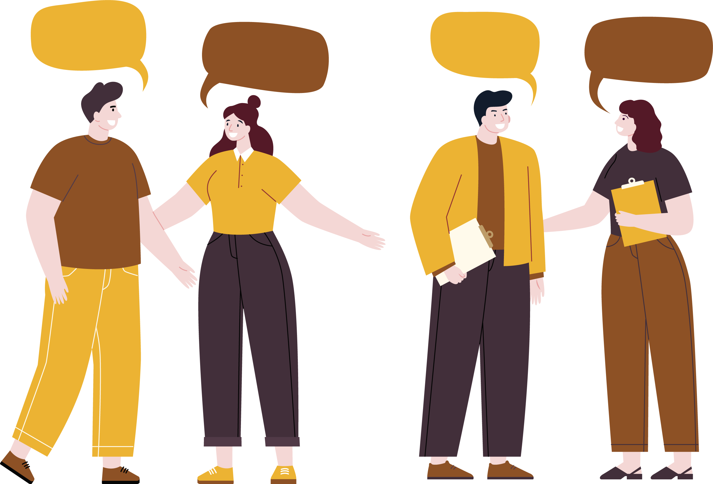
Синонимы. Антонимы. Паронимы. Омонимы.

Slide 19
Синонимы
Синонимы (от греч. synonymos — «одноимённый») — это слова одной части речи, значение которых очень близки или полностью совпадают;
В определённых контекстах они способны заменить друг друга.
Например: обычай, традиция, обыкновение, правило, привычка;
издавна, исстари, издревле, искони;
жаловаться, плакаться, роптать, хныкать;
Не имеют синонимов:
Имена собственные (Маша, Маня, Маруся, Манечка — это уменьшительный или ласкательные варианты имени Мария);
Названия жителей и национальностей(новгородец, француз, цыган, турок);
Имена числительные(сорок, пятый, пятеро)
Большинство местоимений(кто, они, Я)
Наименования конкретных предметов(кассета, пододеяльник, расчёска).

Slide 20
Синонимический ряд
Синонимический ряд — это группа слов объединённая синонимичными отношениями.
Доминанта — это главное слово синонимического ряда, наиболее точно передающая общее значение, уместные в любом стиле речи.
Например: опрятный — это чистый, аккуратный;
ряд — это вереница, цепь, череда, шеренга.

Slide 21

Проверь себя
Подберите синонимы к словам:
глядит
шёл
дремлет
смешной
метель
храбрый
сверкает
скрыться
спасает
зовёт
худой
думает

Slide 22
Антонимы
Антонимы (от греч. аnti… — «противо…», onyma — «имя») — это слова с противоположными, но сопоставимые значениями:
за — против, отрицать — утверждать, радость — печаль, слепой — зрячий.
Не имеют антонимов:
Имена собственные(Сибирь, Енисей, Мурманск);
Название конкретных предметов(картина, сандалия, телевизор);
Относительные имена прилагательные( алюминиевый, песчаный, шерстяной);
Числительные.

Slide 23
Антонимы
По строению слов различаются антонимы разнокорневые, т.е. собственно лексические, а также однокорневые, возникшие при словообразовании.
Разнокорневые(противоположность выражается корнями)
Например: тёплый — холодный, ускорять — замедлять.
Однокорневые антонимы (содержат противоположные по смыслу приставки, суффиксы).
Например: зацветать — отцветать, победитель — побеждённый, ограниченный — безграничный.
Антонимы, образованные с помощью приставки не-, выражают противоположность менее резко(красивый — некрасивый/ красивый —безобразный

Slide 24
Антитеза и Оксюморон
Антитеза (от греч. аntithesis —«противоположение»), стилистическая фигура контраста в художественной или ораторской речи, заключающаяся в резком противопоставлении понятий, положений, образов, состояний.
Например: Познай, где свет, — поймёшь, где тьма.
Оксюморон (от греч. oxymoron—«остроумно глупое»), основан на столкновении слов с противоположными по значению корнями.
Заключающийся в соединении понятий, которые не сочетаются логически.
Например: Большой, хрустальный, сияющий поезд линии Норд-Зюйд—подземной дороги— мчался с тихим грохотом по тёмным подземельям под Парижем.
Где «грохот» - очень сильный (с раскатами) шум, а «тихий» - обладающий небольшой силой звучности звук.

Slide 25
Проверь себя
Подберите антонимы к словам:
мокрый
быстрый
тихо
трудно
открытый
день
забыл
уронил
выпрямил
завтра
взял

Slide 26
Паронимы
Паронимы (от греч. parf— «возле», onyma — «имя») — различающийся по значению слова, несколько сходные по звучанию, написанию, принадлежащие одной части речи, часто родственные (однокоренные).
Например: вдохнуть — вздохнуть, гигиенический — гигиеничный, одеть — надеть, бедный — бедственный, удачный — удачливый, абонемент — абонент;.
Глаголы одеть-надеть:
Одеть можно только кого-то, а надеть – что-то.
Слово одеть можно употреблять только с одушевленными существительными (одеть ребенка, брата, сестру), а глагол надеть – только с неодушевленными (надеть платье, шляпу, туфли и т.д.).

Slide 27
Паронимы
Глаголы заплатить-оплатить:
Оплатить
(что?) счет, проезд;
(по чему?) по тарифу, по счету;
(кому?) мужчине.
Заплатить
(за что?) за проезд
(по чему?) по счетчику
(кому?) рабочим
(чем?) золотом

Slide 28
Проверь себя
Подберите паронимы к словам:
драматический
дружеский
существо
единственный
искусно
освоить
эффектный
подпись

Slide 29
Омонимы
Омонимы (от греч. homos— «одинаковый», onyma — «имя») — это не связанные в смысловом отношении слова, которые имеют одинаковую внешнюю оболочку — фонетическую, графическую, грамматическую.
Например: Заставить — «1. Ставя, занять чем-л. пространство, загромоздить всю площадь. 2. Загородить, закрыть чем-л. поставленным. 3. Принудить сделать что-л., поступить каким-л. образом.»

Slide 30
Виды омонимов
В устной и письменной речи возникают совпадение звучащих или пишущихся одинаково словоформ различных слов.
Омофоны (греч. «один звук») — это совпавшие звуковые оболочки разных слов, различаемые буквенным составом(порог — порок — парок, луг — лук, плод — плот, туш — тушь, падёж — падёшь, бал — балл, косный — костный, предать — придать, компания — кампания, рог — рок)
Омографы (греч. «одинаковое написание») — совпадают в буквенном составе но различаются при произношении(атлАс (ткань) и Атлас (сборник карт), жаркОе (блюдо) и жАркое (очень тёплое), зАводи — заводИ )
Омоформы (греч. «одинаковая форма») — это совпадающие грамматические формы одного и того же изменяемого слова или разных слов, относящихся к различным частям речи(мой портфель — мой яблоко; острая пила — пила сок; дуло ружья — дуло из-под двери; спиленные пни — пни ногой;

Slide 31
Проверь себя
Определите вид омонимии:
компания – кампания
расплачусь – расплачусь
мой (полы) – мой (портфель)
лук (растение) – лук (орудие)
ты мне дорога – дорога длинная
возьми клещи – сидели клещи
ему же надо будет — ему жена добудет

Slide 32

СВОЯ ИГРА

Slide 33
Синонимы
100
200
300
400
500
Антонимы
100
200
300
400
500
Паронимы
100
200
300
400
500
Омонимы
100
200
300
400
500

Slide 34
Синонимы 100
Подберите синоним к слову «редкий»:
Безупречный.
Сверхъестественный.
Изящный.
Диковинный.
Безукоризненный.
ОТВЕТ

Slide 35
Синонимы 100
ОТВЕТ
Диковинный
ГЛАВНАЯ

Slide 36
Синонимы 200
Синонимы — это …
ОТВЕТ

Slide 37
Синонимы 200
ОТВЕТ
Синонимы – это слова, которые пишутся и звучат по-разному, но имеют одинаковое или близкое значение, способные заменить друг друга.
ГЛАВНАЯ

Slide 38
Синонимы 300
Подберите синоним к слову «меркантильный»:
Безответственный
Корыстный
Экономный
Бездушный
ОТВЕТ

Slide 39
Синонимы 300
ОТВЕТ
Корыстный
ГЛАВНАЯ
Меркантильный — значит мелочный, расчётливый.

Slide 40
Синонимы 400
Найдите ряд слов-синонимов:
Осторожный, заботливый, активный.
Бережливый, экономный, расчётливый.
Праздный, праздничный, нарядный.
Грубый, резкий, ласковый.
Невежливый, невежественный, грубый.
ОТВЕТ

Slide 41
Синонимы 400
ОТВЕТ
Бережливый, экономный, расчётливый.
ГЛАВНАЯ

Slide 42
Синонимы 500
Замените имена прилагательные синонимами:
бесстрашный лётчик
правильный ответ
занимательный рассказ
ОТВЕТ

Slide 43
Синонимы 500
ОТВЕТ
отважный лётчик
безошибочный ответ
интересный рассказ
ГЛАВНАЯ

Slide 44
Антонимы 100
Укажите пару антонимов:
горячий – жарко
громадный – большой
смелый – трусливый
плакать – рыдать
ОТВЕТ

Slide 45
Антонимы 100
ОТВЕТ
Смелый – трусливый
ГЛАВНАЯ

Slide 46
Антонимы 200
К какому типу антонимов относятся слова «убегать – прибегать» и «красивый – некрасивый»?
ОТВЕТ

Slide 47
Антонимы 200
ОТВЕТ
Однокорневые
ГЛАВНАЯ

Slide 48
Антонимы 300
Укажите антоним к слову «пресный»:
вкусный
кислый
сладкий
солёный
горький
ОТВЕТ

Slide 49
Антонимы 300
ОТВЕТ
Солёный
ГЛАВНАЯ

Slide 50
Антонимы 400
Чем антонимы отличаются от омонимов?
ОТВЕТ

Slide 51
Антонимы 400
ОТВЕТ
Омонимы пишутся и звучат одинаково, а антонимы - по-разному.
ГЛАВНАЯ

Slide 52
Антонимы 500
Антитеза – это …
ОТВЕТ

Slide 53
Антонимы 500
ОТВЕТ
Антитеза — стилистическая фигура контраста в художественной или ораторской речи, заключающаяся в резком противопоставлении понятий, положений, образов, состояний.
ГЛАВНАЯ

Slide 54
Паронимы 100
В какой из строчек приведены паронимы?
высокий-долговязый
высокий-низкий
высокий-высота
высокий-высотный
ОТВЕТ

Slide 55
Паронимы 100
ОТВЕТ
высокий-высотный
ГЛАВНАЯ

Slide 56
Паронимы 200
Какое из двух определений слова «дипломант» является правильным?
Работник посольства или консульства;
Участник конкурса, фестиваля, отмеченный за свое исполнительское мастерство дипломом.
ОТВЕТ

Slide 57
Паронимы 200
ОТВЕТ
Участник конкурса, фестиваля, отмеченный за свое исполнительское мастерство дипломом.
ГЛАВНАЯ

Slide 58
Паронимы 300
Как назвать грубого и невоспитанного человека?
Невежа
Невежда
ОТВЕТ

Slide 59
Паронимы 300
ОТВЕТ
Невежа
А вот невежда — человек малообразованный, неуч.
ГЛАВНАЯ

Slide 60
Паронимы 400
Продолжите фразу:
«Сад всё же может быть только …»
яблочным
яблоневым
ОТВЕТ

Slide 61
Паронимы 400
ОТВЕТ
Яблоневым
ГЛАВНАЯ

Slide 62
Паронимы 500
Какое слово должно стоять на месте пропуска в этом предложении: «У неё была ___ наружность, гибкий голос, понимание сцены»?
сценичная
сценическая
ОТВЕТ

Slide 63
Паронимы 500
ОТВЕТ
Сценичная
ГЛАВНАЯ

Slide 64
Омонимы 100
Омонимы - это слова …
ОТВЕТ

Slide 65
Омонимы 100
ОТВЕТ
Это слова одинаковые по звучанию и написанию, но совершенно разные по смыслу
ГЛАВНАЯ

Slide 66
Омонимы 200
Назовите три вида омонимов?
ОТВЕТ

Slide 67
Омонимы 200
ОТВЕТ
Омофоны
Омографы
Омоформы
ГЛАВНАЯ

Slide 68
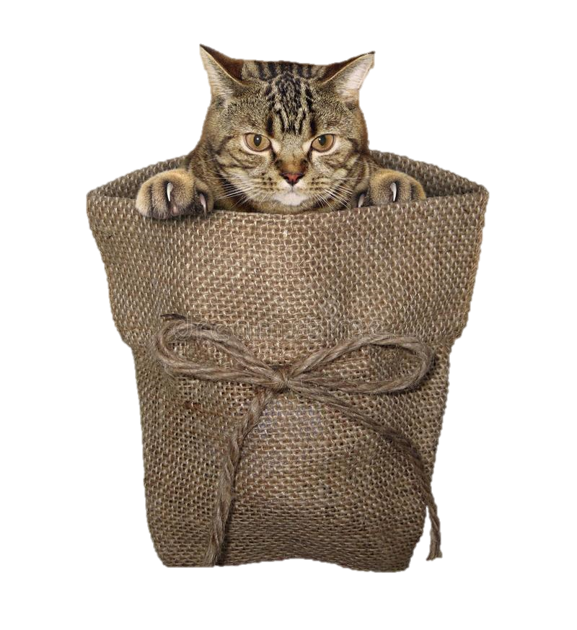
Омонимы 300
«Кот в мешке»
ВОПРОС

Slide 69
Омонимы 300
В чём отличие офографов от омоформ?
ОТВЕТ

Slide 70
Омонимы 300
ОТВЕТ
Омографы — совпадают в буквенном составе но различаются при произношении(атлАс (ткань) и Атлас (сборник карт)
Омоформы — разные слова, совпадающие в отдельных грамматических формах(острая пила — пила сок; дуло ружья — дуло из-под двери;)
ГЛАВНАЯ

Slide 71
Омонимы 400
Назовите несколько значений слова
«роман»
ОТВЕТ

Slide 72
Омонимы 400
ОТВЕТ
1)Роман – повествовательное произведение со сложным сюжетом и многими героями, большая форма эпической прозы;
2)Роман – любовные отношения между мужчиной и женщиной.
ГЛАВНАЯ

Slide 73
Омонимы 500
Какой вид омонимов представлен:
«Снежный занос. — Котенок поцарапал за нос.»,
«Нашла вчера в лесу гриб. — На прошлой неделе у брата обнаружили грипп.»
ОТВЕТ

Slide 74
Омонимы 500
ОТВЕТ
Омофоны
ГЛАВНАЯ

